Slide 1
Основы военной службы
Проверочная работа 11 класс

Slide 2
ВОПРОС № 1
Укажите, кто является Верховным Главнокомандующим Российских Вооруженных Сил (государственная должность).
Президент Российской Федерации

Slide 3
ВОПРОС № 2
Назовите три вида Вооруженных Сил Российской Федерации.
Сухопутные войска
Военно-воздушные силы
Военно-морской флот

Slide 4
Вопрос № 3
Назовите пять родов войск, относящихся к Сухопутным войскам.
Мотострелковые,
танковые,
ракетные войска и артиллерия,
войска противовоздушной обороны, армейская авиация

Slide 5
Вопрос № 4
Назовите вид Вооруженных Сил РФ, обеспечивающий все другие их виды материальными средствами и поддержанием запаса этих средств.
Тыл ВС РФ

Slide 6
Вопрос № 5
Найдите среди указанных ниже названий средств оснащения те, которые характерны для Ракетных войск стратегического назначения: а) танки; б) пулеметы; в) межконтинентальные ракеты; г) ракеты близкого действия; д) ракеты средней дальности действия.
В, Д

Slide 7
Вопрос № 6
Назовите основной вид оснащения подводных сил Военно-морского Флота.
Подводные лодки

Slide 8
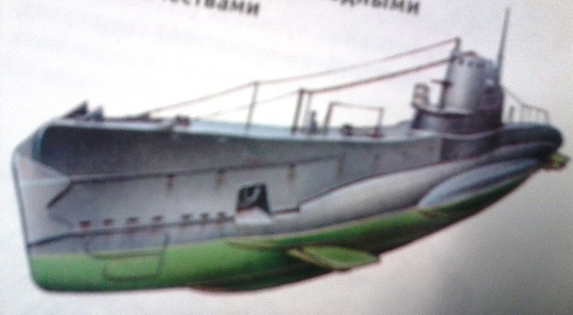
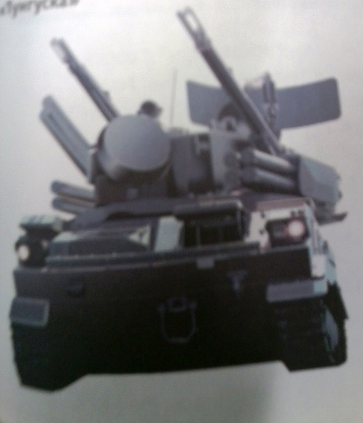
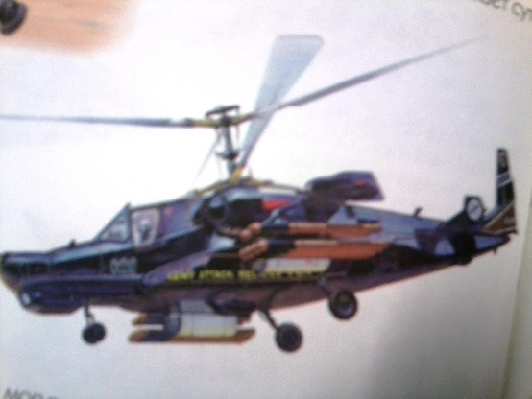
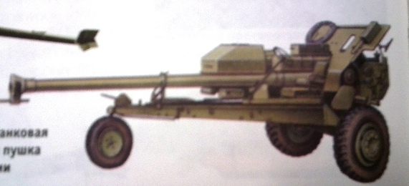
Вопрос № 7
Торпедная подводная лодка «Щука»
Автомат Калашникова
Боевой вертолет «Черная Акула»
Гаубица Д-30
Зенитный комплекс «Тунгуска»
Назовите оружие:
1
2
5
3
4

Slide 9
Вопрос № 8
Расположите виды войск в хронологической последовательности создания.
Военно-морской флот 1696 г
Военно-воздушные силы 1912 г
Сухопутные войска 1946 г.

